Slide 1
Marseille – Cassis – La Ciotat : CasCioMar 2050 Restauration écologique de milieux marins
Restauration des petits fonds côtiers au large de Marseille, Cassis et la Ciotat à travers la combinaison de trois techniques de génie écologique innovantes
Surface du projet :
11 hectares
Surface d’intervention Nature 2050 : 2,4 hectares
Bénéficiaire Nature 2050
Ecocean
Programme d’actions
Repeuplement d’espèces via capture de post-larves et relâchés de juvéniles
Transplantation d’algues ou d’herbiers à fort intérêt écologique
Immersion et maintenance de nurseries côtières artificielles
Financeurs
Agence de l’eau Rhône-Méditerranée-Corse
Région Provence-Alpes-Côte d’Azur
Les entreprises contribuant au Programme Nature 2050
Budget total du projet
2 371 500€
LOCALISATION
Bouches-du-Rhône - Le littoral de Marseille, Cassis et la Ciotat est un espace où se juxtaposent des zones urbaines fortement anthropisées et des espaces naturels remarquables (Parc national des Calanques, Parc national de Port Cros…).
Défis à relever
Restaurer les fonctionnalités des petits fonds côtiers face à l’artificialisation et aux effets du changement climatique.
PARTENAIRES
Ecocean
CALENDRIER
2016 – 2020 : travaux de restauration écologique 2030 – 2050 : suivi et gestion
Objectifs Nature 2050
Biodiversité :
Renforcer les populations de poissons et autres espèces marines,
Restaurer un habitat favorable à la biodiversité marine.
Changement climatique :
Accroître la résilience des écosystèmes marins en renforçant la fonction halieutique et les continuités écologiques.
Apports pour le territoire :
Valoriser les dépendances des acteurs de l’économie maritime aux petits fonds côtiers.

Slide 2
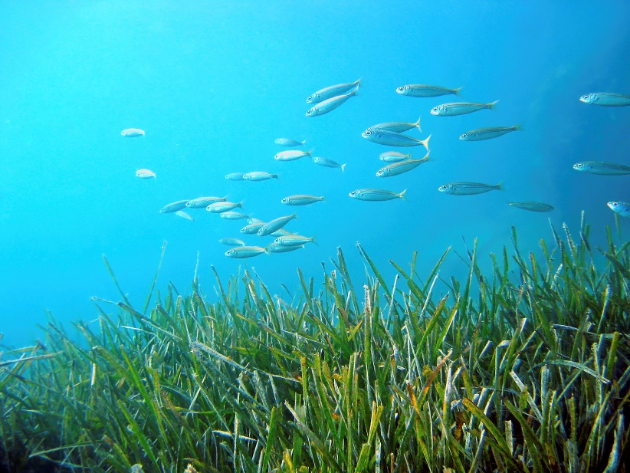
LES ENJEUX AUTOUR DES PETITS FONDS COTIERS
Les petits fonds côtiers sont caractérisés par une grande diversité d’habitats et d’espèces, combinés à une concentration d’usages socio-économiques dans un contexte de forte dynamique démographique sur le littoral. Du fait des multiples pressions anthropiques sur les milieux, et notamment de la multiplication des infrastructures portuaires sources d’artificialisation des zones fonctionnelles (nurseries, zones de frayère…), le cycle de vie des poissons côtiers a été fortement perturbé au cours du temps, engendrant une baisse significative des stocks halieutiques et un appauvrissement de la biodiversité marine.
Le projet nature 2050
Le projet CasCioMar 2050 mobilise des techniques de génie écologique opérationnelles validées scientifiquement jouant à la fois sur la restauration d’habitats et de fonctions, ainsi que le renforcement de populations.
➔ Repeuplement d’espèces : le procédé BiosRestore d’Ecocean est basé sur une technique de prélèvement de post-larves qui sont pêchées avant de subir une forte prédation naturelle du fait de leur cycle de vie, pré-grossies dans une ferme d’élevage à terre avant d’être relâchées au stade juvénile sur des habitats d’émancipation.
➔ Immersion et maintenance de nurseries côtières artificielles : les solutions de micro-habitats d’Ecocean (Biohuts), modules en acier avec des coquilles d’huîtres procurant habitat et nourriture, entourés d’une cage refuge, permettent de recréer la fonction de nurserie côtière ainsi disparue, de manière à ce que les jeunes stades puissent atteindre une taille de meilleure résistance aux prédateurs et de plus grande aptitude à la colonisation des milieux
➔ Transplantation d’algues ou d’herbiers à fort intérêt écologique : cette dernière technique a pour objectif de jouer directement sur les habitats à fort intérêt écologique formés notamment par des espèces ingénieures comme les herbiers de phanérogames ou les cystoseires. Alors qu’en superficie, ces espèces n’occupent qu’une faible part des fonds marins, elles forment de véritables forêts sous-marines jouant un rôle écologique clé.
En savoir plus : utiliser ce QR Code et connectez-vous à une vidéo présentant le projet.
Ou rendez-vous sur https://youtu.be/sJ_xDe41dKA
Le programme Nature 2050
est un programme national d’actions porté par CDC Biodiversité visant à renforcer l’adaptation des territoires au changement climatique à l’horizon 2050, ainsi qu’à la préservation et la restauration de la biodiversité par la mise en œuvre de solutions fondées sur la nature. Conduit en partenariat avec des associations environnementales et des scientifiques, ce programme repose sur l’engagement volontaire des acteurs économiques privés ou publics à agir, au-delà de leurs obligations réglementaires. CDC Biodiversité s’engage à adapter au changement climatique, à restaurer puis à préserver jusqu’en 2050 une surface de 1m² pour chaque versement volontaire de 5 euros hors taxe.
CDC Biodiversité
est la filiale du Groupe Caisse des Dépôts entièrement dédiée à l’action en faveur de la biodiversité.
Contacts et informations
CDC Biodiversité :
102 rue Réaumur 75002 Paris
T. +33 (0)1 80 40 15 00
www.cdc-biodiversite.fr
Nature 2050 :
nature2050@cdc-biodiversite.fr www.nature2050.com

